Slide 1
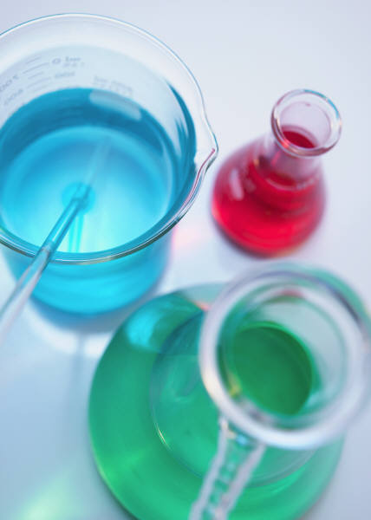
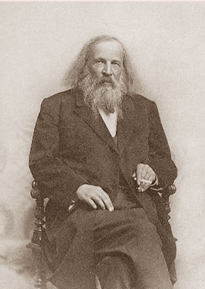
Интересные факты
из жизни великого учёного
Дмитрия Ивановича Менделеева.
Подготовил ученик 9-Б класса Дебальцевской ОШ І-ІІІ №3
Плешаков Николай

Slide 2

Создана вырезка экрана: 01.10.2008; 17:01
Дмитрий Иванович Менделеев
(1834-1907)
- русский ученый-энциклопедист, талантливый химик, открывший Периодический закон и разработавший Периодическую систему химических элементов.
8 февраля 1834 – 2 февраля 1907 года

Slide 3
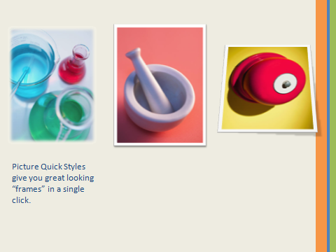


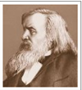
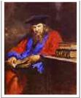

Автор фундаментальных исследований по химии, химической технологии, физике, метрологии, воздухоплаванию, метеорологии, сельскому хозяйству, экономике и др. Он всегда был увлечен разнообразными идеями и проектами и настойчиво претворял их в жизнь, мог одновременно работать в нескольких направлениях, всюду успевал, быстро, иногда почти в невероятно короткие сроки создавал крупные монографии или решал важные научные и научно-технические проблемы. Кажется, что в человеческом опыте нет такой области, в которой не оставил бы след великий русский ученый Д.И.Менделеев.

Slide 4
Не наукой единой
Родился в г. Тобольске. Он был последним, семнадцатым по счету ребенком в семье директора Тобольской гимназии Ивана Павловича Менделеева и его жены Марии Дмитриевны. Ко времени его рождения в семье Менделеевых из детей осталось в живых два брата и пять сестер. Восемь детей умерли еще в младенческом возрасте, и троим из них родители не успели даже дать имени. Дмитрий был любимцем матери.

Slide 5
Недоумённые вопросы.
Репортер петербургской газеты спрашивал:
-Почему у Дмитрия Ивановича фамилия Менделеев, хотя дед его звался Соколов?
Отец Дмитрия Ивановича- Иван Павлович- родился в 1783 г. в семье священника Павла Максимовича Соколова.
Четырем его сыновьям, как это было принято тогда
у священнослужителей, были даны разные фамилии.
Отец Дмитрия Ивановича получил фамилию соседних помещиков Менделеевых.

Slide 6
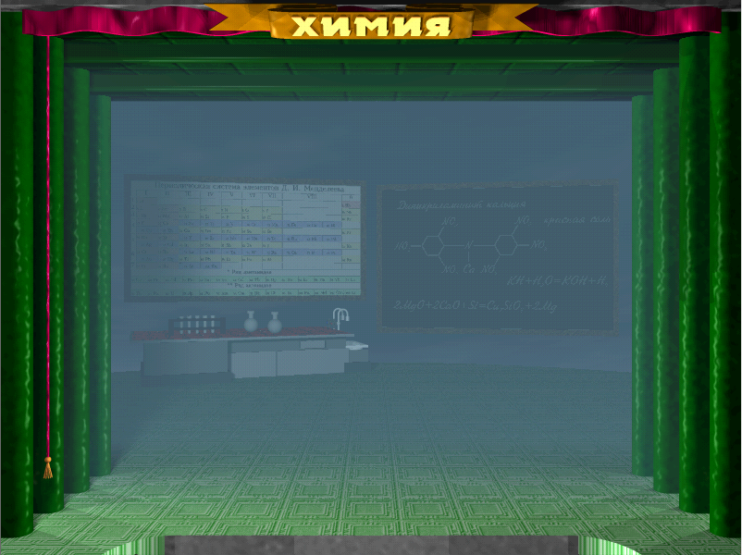
Полный тёзка.
У Менделеева был племянник Дмитрий Иванович Менделеев(1851-1911)- сын брата Менделеева Ивана Ивановича. Племянник окончил Казанский университет, служил железнодорожным врачом во многих местах России, часто встречался со своим знаменитым дядей, а однажды вместе с ним совершил путешествие по Волге. Поскольку дядя и племянник были полными тезками, их нередко путали.

Slide 7
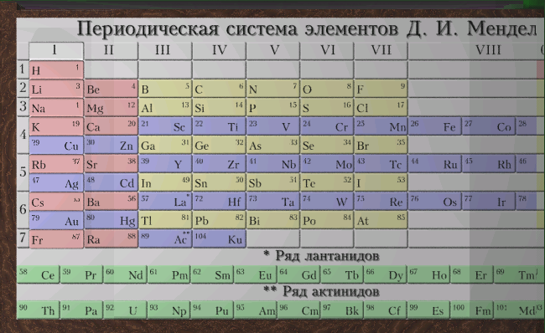
Мастер чемоданных дел.
Менделеев любил переплетать книги, клеить рамки для портретов, изготовлять чемоданы. Покупки для этих работ он обычно делал в Гостином дворе. Однажды, выбирая нужный товар, он услышал за спиной вопрос одного из покупателей:
-Кто этот почтенный господин?
-Таких людей надо знать, - с уважением в голосе ответил приказчик.
-Это мастер чемоданных дел Менделеев

Slide 8
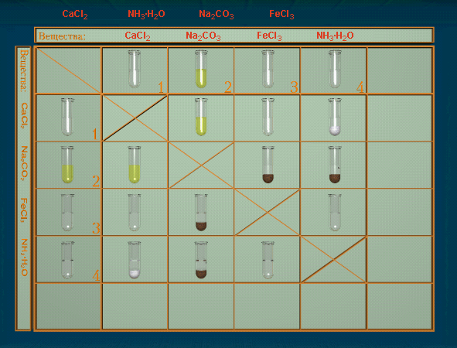

Менделеев и Блок.
У Дмитрия Ивановича и Анны Ивановны было четверо детей.
Дочь Любовь Дмитриевна окончила Высшие женские курсы в Петербурге, в 1903 г. вышла замуж за поэта Александра Блока и в сезон 1907-1908 гг. играла в труппе Вс.Мейерхольда и в театре В.Комиссаржевской.
Впоследствии Блок посвятил Любе "Стихи о Прекрасной Даме".

Slide 9
Полет на воздушном шаре
Как-то раз ему вздумалось совершить полет на воздушном шаре, да еще во время солнечного затмения. Вот как описывает этот случай Г.Чернеченко в номере 8 одной из газет от 19 августа 1999 года (статья так и называется: "Менделеев на воздушном шаре"):
В небольшом живописном имении Д.И.Менделеева Боблово готовились в "домашних" условиях наблюдать затмение солнца. И вдруг, когда до затмения оставалось немногим более недели, из Петербурга в Боблово пришла телеграмма. В ней Русское техническое общество извещало, что в Твери снаряжается воздушный шар для наблюдения затмения и что совет считает долгом заявить об этом, чтобы Менделеев в случае желания "лично мог воспользоваться поднятием шара для научных наблюдений".

Slide 10
Светало. Было пасмурно, накрапывал дождь. На пустыре между линией железной дороги и станцией покачивался шар, окруженный загородкой из жердей. Рядом вздымалась газодобывательная установка, у которой орудовали солдаты в прожженных кислотой рубахах.
"Ждали профессора Менделеева.
В 6 часов 25 минут раздались аплодисменты, и из толпы к шару вышел высокого роста, немного сутулый, с лежащими по плечам волосами с проседью и длинной бородой человек. Это был профессор", – рассказывал читателям "Русских ведомостей" Владимир Гиляровский.

Slide 11
Минута затмения приближалась. Последние прощания. Высокий, стройный Кованько уже в корзине. Туда же с трудом пробирается сквозь паутину веревок Менделеев в коричневом пальто и охотничьих сапогах.
"В первый раз я входил в корзину шара, хотя, правда, однажды поднимался в Париже на привязном аэростате. Теперь мы оба были на месте", – рассказывал позже ученый

Slide 12
Дальнейшие события разыгрались в считанные секунды. Все вдруг увидели, как Менделеев что-то сказал своему спутнику, как Кованько выпрыгнул из корзины, и шар медленно пошел вверх. За борт полетел табурет и доска, служившая столом. Как назло отсыревший балласт превратился в плотный комок. Опустившись на дно корзины, Менделеев обеими руками выкидывал вниз мокрый песок.

Slide 13
Между тем полет прошел успешно. Шар поднялся на высоту более трех километров, пробил облака, и Менделеев успел понаблюдать за полной фазой затмения. Правда, перед спуском ученому пришлось проявить не только бесстрашие, но и ловкость. Запуталась веревка, идущая от газового клапана. Менделеев взобрался на борт корзины и так, вися над пропастью, распутал клапанную веревку.
Шар благополучно опустился в Калязинском уезде Тверской губернии, крестьяне проводили Менделеева к соседнему поместью.

Slide 14
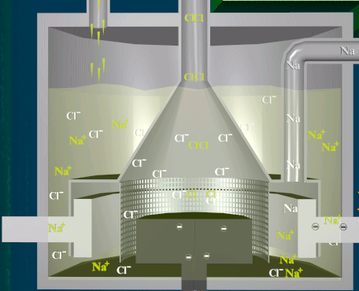
МЕНДЕЛЕЕВ И ВОДКА
«Д.И.Менделеев «реформировал» водку и научно доказал, что составление водки, то есть соединение хлебного спирта с водою, должно происходить не путем простого слияния объемов, а точным отвешиванием определенной части спирта. Он обратил внимание на связь с появлением разного качества у разных водно-спиртовых смесей. Оказалось, что физические, биохимические и физиологические качества этих смесей также весьма различны, что побудило его искать идеальное соотношение объема и веса частей спирта и воды в водке. В результате проведенных исследований с конца XIX века русской водкой стал считаться лишь тот продукт, который представлял собой зерновой спирт, перетроенный и разведенный затем по весу водой точно до 40°. Этот менделеевский состав водки и был запатентован в 1894 году правительством России как русская национальная водка - «Московская особая».

Slide 15
С именем Менделеева стали связывать открытие секрета приготовления русской водки, что именно он, в течение полутора лет вел поиски идеального соотношения объема и веса частей спирта и воды в водке. Итогом этой работы стала защищенная в 1864 году диссертация о водке, где Дмитрий Иванович научно обосновал её «идеальную» крепость в 40° - 60 частей воды и 40 частей спирта. В 1894 году Д.И.Менделеев возглавил специальную комиссию по разработке рецептуры и технологии русской водки. Результатом работы комиссии стал запатентованный правительством России в качестве национального русского напитка «менделеевский» состав водки.

Slide 16
Из энциклопедических статей, из материалов Министерства Финансов, из воспоминаний самого ученого, из многочисленных монографий о Д.И.Менделееве совершенно не следует, что он изобретатель водки, что ему принадлежит «идея» сорокоградусной. Таким образом, использование некоторыми российскими водочными фабрикантами имени великого русского ученого Д.И.Менделеева не что иное, как введение покупателя в заблуждение, попытка привлечь знаменитое имя к рекламе своей продукции.
Водку на Руси пьют уже много столетий, пили её задолго до Менделеева крепостью и в 38°, и в 40°, и в 45°, и в 50°, и даже в 56°, и будут пить её, ибо «Руси есть веселие пити, не может без того быти».

Slide 17
Два года, 1880 и 1881, были очень тяжелыми в жизни Д.И.Менделеева. В декабре 1880 г. в Петербургской академии наук состоялись выборы на вакансию академика по технологии и прикладной химии. Кандидатура Д.И.Менделеева была забаллотирована большинством академиков.

Slide 18
Обострились и отношения в семье. Со стороны жены Феозвы Никитичны часто раздавались упреки. Ее не интересовала научная работа мужа, а его беспокойный образ жизни вызывал только ее раздражение. Менделеев чувствовал себя в семье одиноко и отчужденно."Я - человек, не Бог, и ты - не ангел",- писал он жене, признавая свои и ее слабости. Именно в это время возник у Менделеева интерес к А.И.Поповой- художнице, часто бывшей в их доме. Интерес к девушке перерос в глубокую симпатию... Не желая быть причиной разрыва Менделеева с семьей, Анна Ивановна покинула в 1880 г. Петербург и уехала в Италию. Дмитрий Иванович все же решил следовать за ней. Он подал было в отставку, но по совету ректора заменил заявление прошением об отпуске.

Slide 19
Жена Менделеева на развод не соглашалась, а расторжение брака в то время было очень трудным делом. Давая согласие на развод, тем не менее наложила на Менделеева шестилетнее покаяние, в течение которого он не мог венчаться вновь. Только в апреле 1882 года вопреки этому решению священник Адмиралтейской церкви Куткевич за 10 000 рублей обвенчал Менделеева и Попову. За нарушение запрета Куткевич был лишен духовного звания. В 1881 г. брак наконец был расторгнут. Дмитрий Иванович, получив отпуск, уехал в Италию к Анне Ивановне. В мае 1881 г. Менденлеев и Попова вернулись в Россию, а в декабре того же года у них родилась дочь Люба.

Slide 20
Д.И. Менделеев – активный участник
научных съездов и промышленных выставок,
начиная с химического конгресса в Карлсруэ
и Всемирной выставки в Париже.
Почти все академии мира избрали
Д.И. Менделеева своим членом, он был также
почетным доктором, членом многих
университетов и членом научных обществ
Европы и Америки. Ему были вручены медали
Дэви, Фарадея, Коплея.

Slide 21
При подготовке презентации использовалась следующие источники:
Книга для чтения по неорганической химии (Ч.1, В.А. Крицман,
Москва «Просвещение», 1983).
Общая и неорганическая химия (М.Х. Карапетьянц, Москва
«Высшая школа. Химия», 1981).
Сайты: http://www.chem.msu.su/
http://www.pages.marsu.ru/
http://www.refandpic.ucoz.ru/
2011 год.

